Slide 1
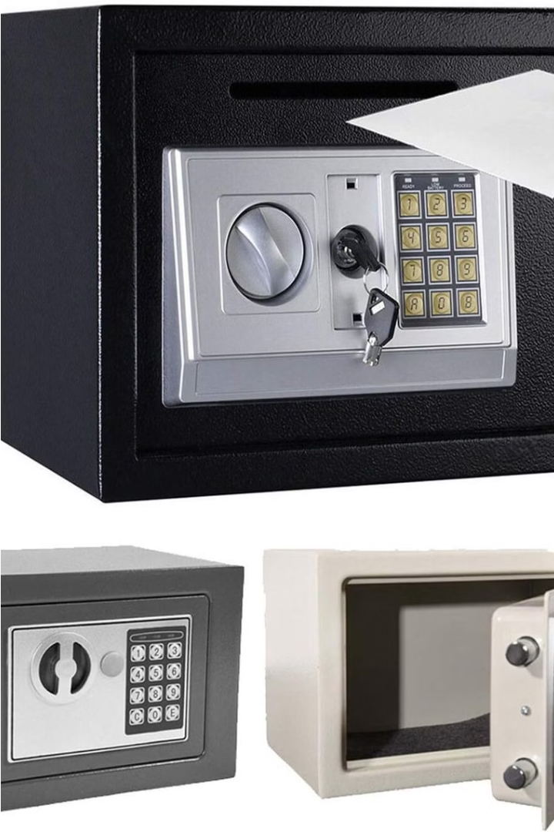
아두이노를 이용한
초음파 금고 (ULT_LOCK)
이 프로젝트에서는 아두이노 보드와 초음파 센서를 사용하여 거리 측정에 기반한 초음파 금고를 제작한다. 거리 정보를 바탕으로 값을 저장하고, LED 및 서보 모터를 제어하여 금고의 잠금을 해제하는 시스템을 구현한다.

Slide 2
목차
1
1. 사용 부품 및 센서
2
2. 거리 측정 및 실시간 표시
3
3. 비밀번호 확인
아두이노 보드와 초음파 센서, 시리얼 모니터 .
구간별 거리 값 할당, 특정 거리 감지 시 배열 저장, 비밀번호 와 배열을 비교하여 확인.
초음파 센서를 이용한 거리 측정과 시리얼 모니터를 통한 실시간 거리 표시
4
4. LED 및 서보 모터 제어
5
5. 느낀점
비밀번호 일치 여부에 따른 LED 점등과 서보 모터 작동.
프로젝트를 진행하며 느낀 점.

Slide 3
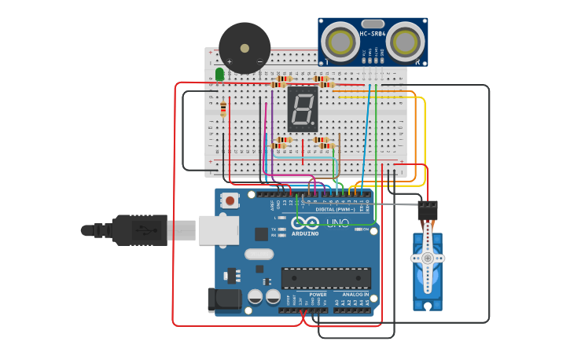
회로도

Slide 4




사용한 아두이노 부품 및 센서
아두이노 보드
초음파 센서
LED
서보 모터
아두이노 Uno 보드를 사용하여 프로젝트를 구현하였다..
초음파 센서를 활용하여 거리를 측정한다.
비밀번호 확인 여부에 따라 LED를 제어한다.
비밀번호 확인 시 서보 모터를 작동하여 금고 문을 연다.

Slide 5
구간별 거리 값 할당
근거리
중거리
원거리
0 ~ 10cm: 값 '0'
30 ~ 40cm: 값 '3'
60 ~ 70cm: 값 '6'
10 ~ 20cm: 값 '1'
40 ~ 50cm: 값 '4'
70 ~ 80cm: 값 '7'
20 ~ 30cm: 값 '2'
50 ~ 60cm: 값 '5'
80 ~ 90cm: 값 '8'
90 ~ 100cm: 값 '9'

Slide 6
특정 거리 감지 시 배열에 값 저장
비밀번호 배열
순서 추적
사용자가 금고 앞에 서 있는 동안 5초 이상 감지되는 거리 값을 배열의 첫 번째 칸에 저장한다.
배열의 두 번째, 세 번째, 네 번째 칸에 순서대로 값이 저장된다.
비밀번호 확인
LED 제어
배열의 값과 미리 설정된 비밀번호가 일치하면 금고가 열린다.
비밀번호 일치 여부에 따라 LED가 점등되어 상태를 나타낸다.

Slide 7
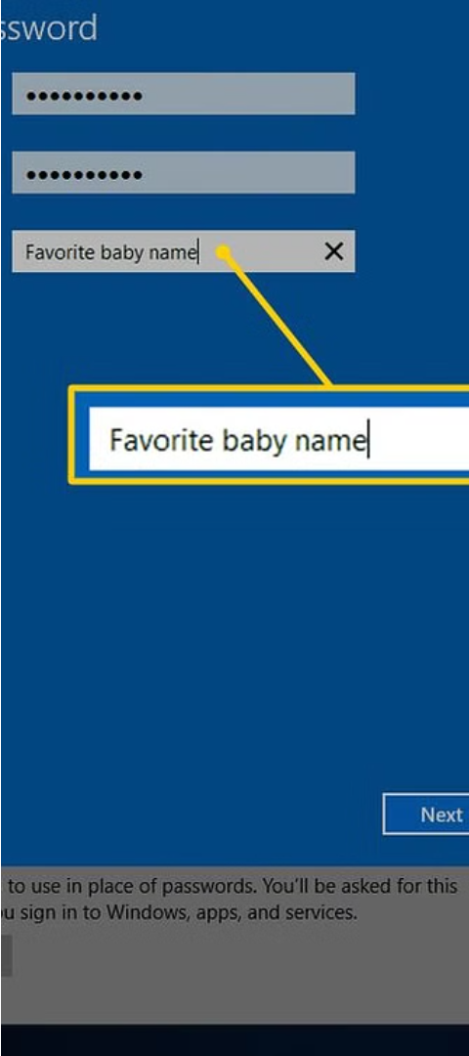



비밀번호 설정 및 확인
1. 비밀번호 입력
사용자가 금고 앞에서 4가지 거리 값을 입력한다.(사실 이미 설정 완료)
2. 배열에 저장
입력된 거리 값이 배열에 순서대로 저장된다.
3. 비밀번호 확인
배열의 값과 미리 설정된 비밀번호를비교한다.

Slide 8
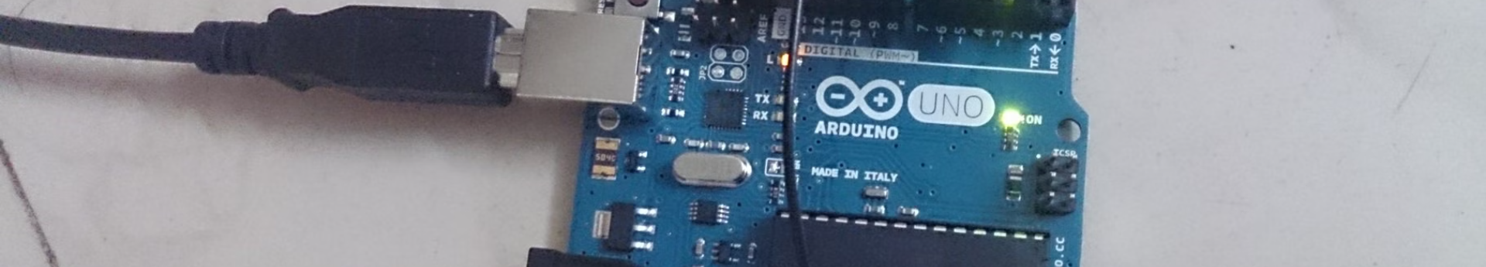
LED 점등 및 서보모터 작동
LED 점등
비밀번호 일치 시 LED가 차례대로 점등된다.
1
2
서보 모터 작동
비밀번호 확인이 완료되면 서보 모터가 90도 회전하여 금고 문을 연다..

Slide 9
느낀점
실용성 향상
기술 습득
초음파 센서와 비밀번호 설정을 통해 보안성을 높이고 편의성을 개선할 수 있었다.
아두이노 보드와 센서 활용, 프로그래밍 기술 등을 배울 수 있었다.
문제 해결 능력
성취감
구현 과정에서 발생한 문제를 해결하며 문제 해결 능력이 향상되었다.
직접 설계하고 구현한 금고 시스템이 작동하는 것을 보며 성취감을 느꼈다.

